Slide 1

UML工具：Rational Rose
葛倍良 黄鹏羽 金浩楠 余倩 周雨璐

Slide 2
目录
1
Rational Rose的简介
4
Rational Rose的下载安装
2
Rational Rose的特点
5
Rational Rose的使用
3
Rational Rose的用途
6
问题

Slide 3
Rational Rose 的 介 绍
Rational Rose 是Rational公司出品的一种面向对象的统一建模语言的可视化建模工具，用于可视化建模和公司级水平软件应用的组件构造。Rose 是直接从UML发展而诞生的设计工具，它的出现就是为了对UML建模的支持。Rose允许开发人员、项目经理、系统项目师和分析人员在软件开发周期内将需求和系统的体系架构转换成代码，对需求和系统的体系架构进行可视化。
什么是Rational Rose？

Slide 4
Rational Rose 的特征
1.反复式发展
Rational Rose允许设计师利用反复发展（有时也叫进化式发展），因为在各个进程中新的应用能够被创建，通过把一个反复的输出变成下一个反复的输入。
2.来回旅程项目
当开发者开始理解组件之间是如何相互作用和在设计中进行调整时,Rational Rose能够通过回溯和更新模型的其余部分来保证代码的一致性，从而展现出被称为“来回旅程工程”的能力。

Slide 5
Rational Rose 的用途
1.对业务进行建模（工作流）。
2.对数据库进行建模，并可以在对象模型和数据模型之间进行正、逆向工程，相互同步。
3.建立构件模型。
4.生成目标语言的框架代码，如VB、JAVA、DELPHI等。

Slide 6
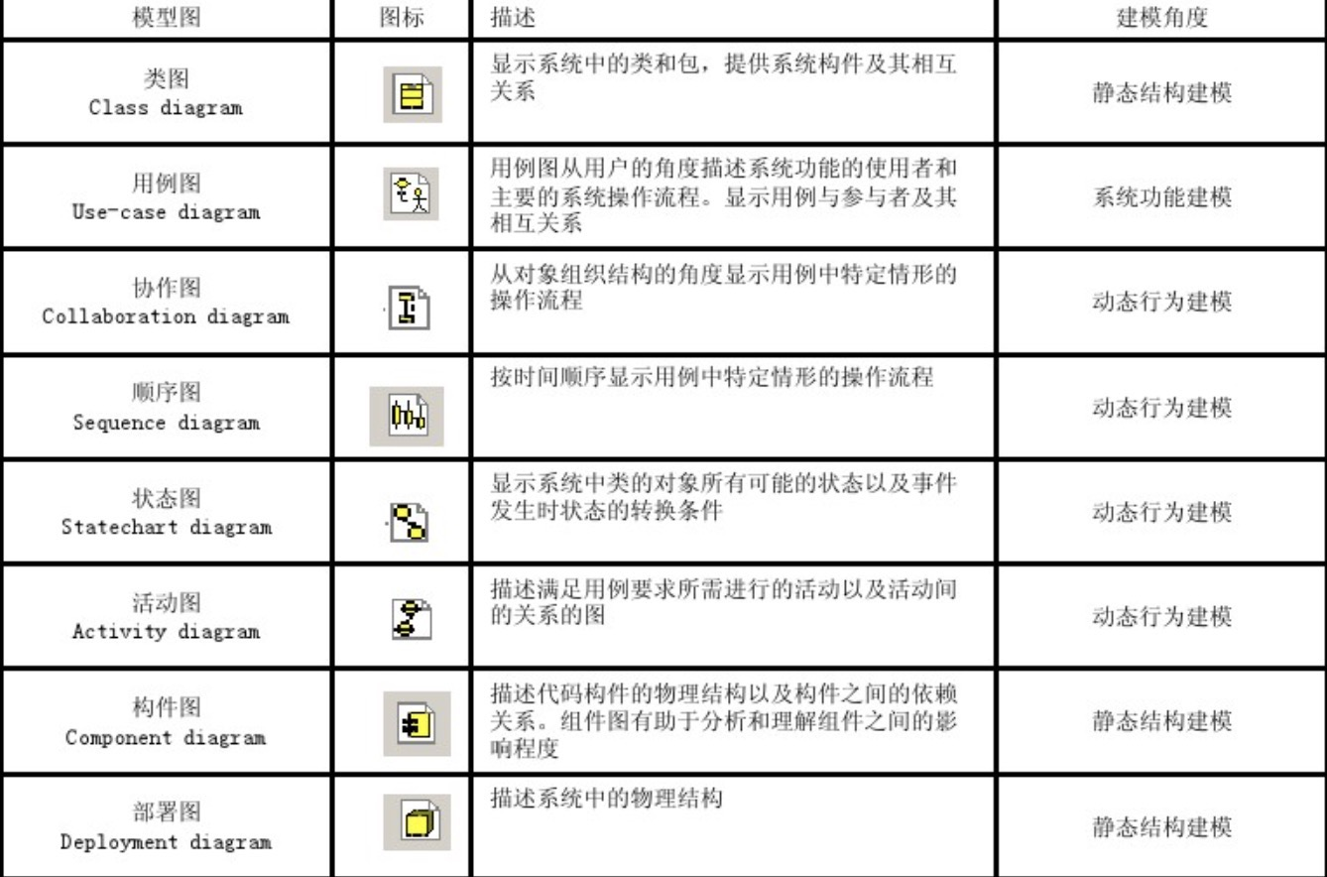
Rational Rose 的支持的模型图

Slide 7
Rational Rose 下载与安装
Rational Rose2007详细安装步骤http://blog.csdn.net/xfz0330/article/details/39890867

Slide 8
Rational Rose 的使用
Rational Rose的可视化环境组成
浏览器：用于在模型中迅速漫游。
文档工具：用于查看或更新模型元素的文档。
工具栏：用于迅速访问常用命令。
框图窗口：用于显示和编辑一个或几个UML框图。
日志：用于查看错误信息和报告各个命令的结果

Slide 9
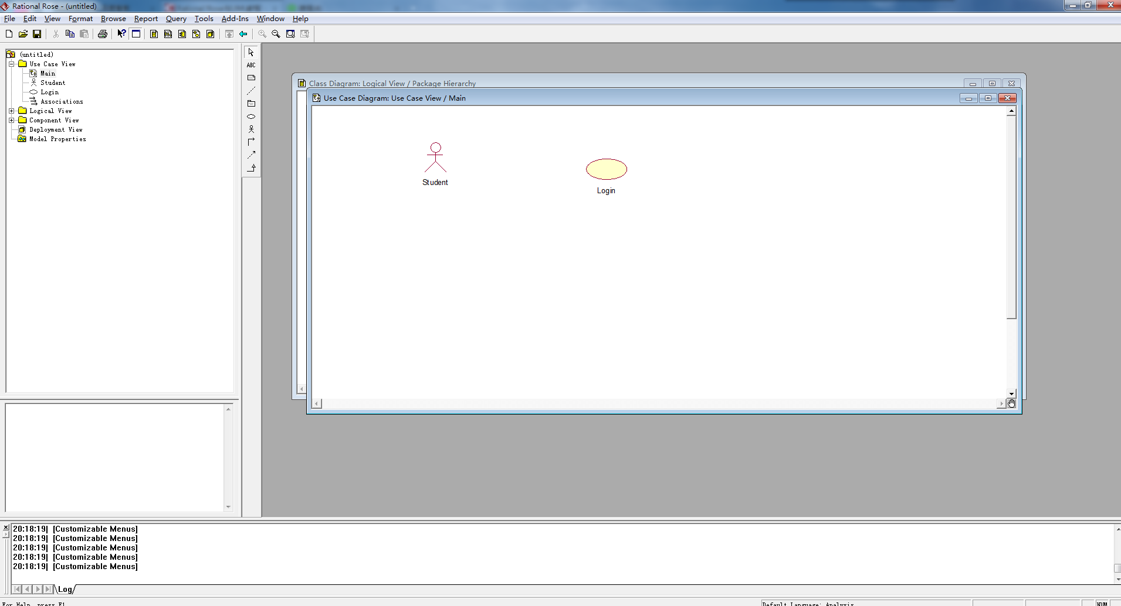
Rational Rose 的使用
浏览器
框图窗口
工具栏
文档窗口
日志

Slide 10
Rational Rose 的使用
Rational Rose模型的导入导出
导出模型或者模型到Petal文件的时机：
—将元素从一个模型导到另一个模型
—在不同的平台之间传送模型或模型元素
—将一个模型或它的元素添加到一个新的软件
—导入模型、包或类
导到Petal文件中的内容包括：整个模型、类、逻辑包以及构件包

Slide 11
Rational Rose 的使用
Rational Rose模型的导入导出
导入时可选择的文件类型有：
—模型（.mdl)
—petal（.ptl)
—类别(.cat)
—子系统(.sub)
Rose会将导入的元素和当前模型中的相关元素进行比较，提示是否要用导入的元素取代当前模型中的元素。导入元素后，Rose会更新当前模型中的所有模型图。

Slide 12
问题
1.Rational Rose的两个特征？

Slide 13
问题
1.Rational Rose的两个特征？
答：提供反复式发展和来回旅程项目的能力。

Slide 14
问题
2.Rational Rose的可视化环境组成？

Slide 15
问题
2.Rational Rose的可视化环境组成
浏览器：用于在模型中迅速漫游。
文档工具：用于查看或更新模型元素的文档。
工具栏：用于迅速访问常用命令。
框图窗口：用于显示和编辑一个或几个UML框图。
日志：用于查看错误信息和报告各个命令的结果

Slide 16
分工与绩效评定
葛倍良(90):学习使用Rational Rose
黄鹏羽(90):学习使用Rational Rose
金浩楠(90):学习使用Rational Rose
周雨璐(90):学习使用Rational Rose
余倩(93):学习使用Rational Rose并制作PPT

Slide 17
参考文献
UML用户指南（第2版·修订版）
Rational Rose使用手册

